Slide 1
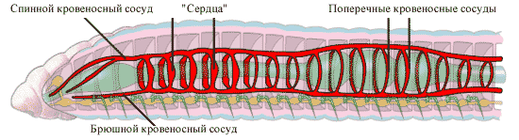
ТИП КОЛЬЧАТЫЕ ЧЕРВИ
У простейших, кишечнополостных, плоских и круглых червей кровеносной системы нет!
Впервые появляется кровеносная система
Замкнутая кровеносная система
Сердца нет – роль сердца выполняют крупные кольцевые сосуды.

Slide 2
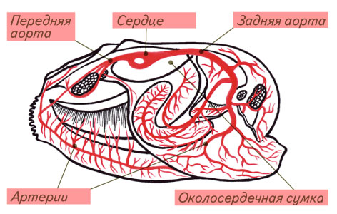
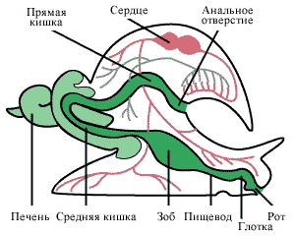
ТИП МОЛЛЮСКИ
Кровеносная система незамкнутая.
Сердце имеет желудочек (Ж) и 1-2 предсердия (П)
Схема движения: Ж – артерии – кровь в полость тела – вены – жабры или легкие – предсердие.

Slide 3
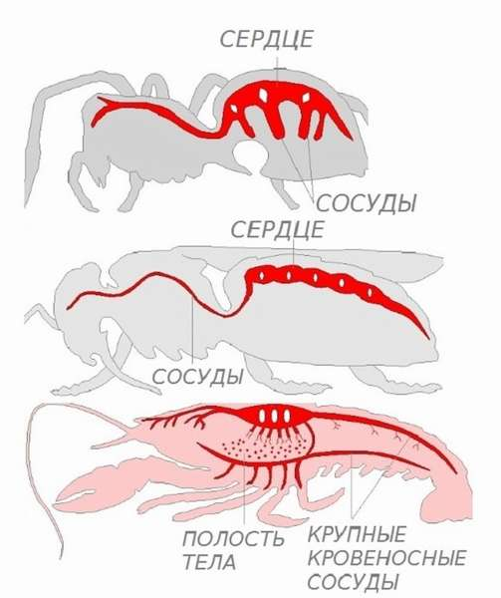
Тип членистоногие
у речного рака сердце у рака пятиугольной формы
у паука трубковидное сердце
Сердца у насекомых схоже с сердцем ракообразных

Slide 4
ТИП ХОРДОВЫЕ
КРОВЕНОСНАЯ СИСТЕМА ЗАМКНУТАЯ
КЛАСС ЛАНЦЕТНИКИ
1 круг кровообращения, сердца нет
КЛАСС РЫБЫ
1 круг кровообращения. Сердце 2-хкамерное. В сердце – венозная кровь
КЛАСС ЗЕМНОВОДНЫЕ
2 круга кровообращения (малый и большой) сердце 3-хкамерное. В сердце смешанная кровь
КЛАСС ПРЕСМЫКАЮЩИЕСЯ
Два круга кровообращения, сердце 3-хкамерное с неполной перегородкой в желудочке. В сердце смешанная кровь
КЛАСС ПТИЦЫ и МЛЕКОПИТАЮЩИЕ
2 круга кровообращения, сердце 4-хкамерное Артериальная и венозная кровь не смешиваются.

Slide 5
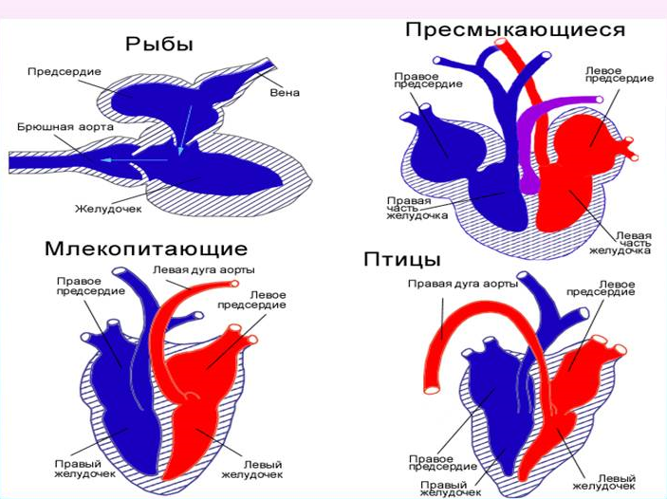

Slide 6
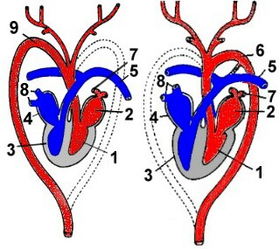
Кровеносная система птиц и млекопитающих
9 – правая дуга аорты у птиц
6 – левая дуга аорты у млекопитающих

Slide 7
Кровь
Артериальная – кровь, богатая кислородом
Венозная – кровь, насыщенная углекислым газом
Смешанная – частично смешивается артериальная и венозная кровь у хладнокровных животных

Slide 8


Движение крови
Кровообращение – движение крови по сосудам
Большой круг – кровь поступает ко всем органам
Малый круг – кровь поступает к капиллярам легких
Малый круг
пп
лп
пж
лж
Большой круг

Slide 9
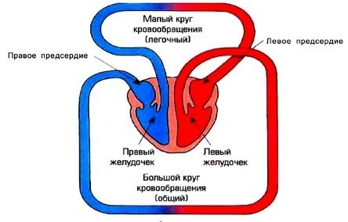
Круги кровообращения
Большой круг – левый желудочек – аорта – сосуды – капилляры тела – вены – правое предсердие

Slide 10
Круги кровообращения
Малый круг – правый желудочек - легочная артерия – капилляры легких – легочная вена – левое предсердие

Slide 11
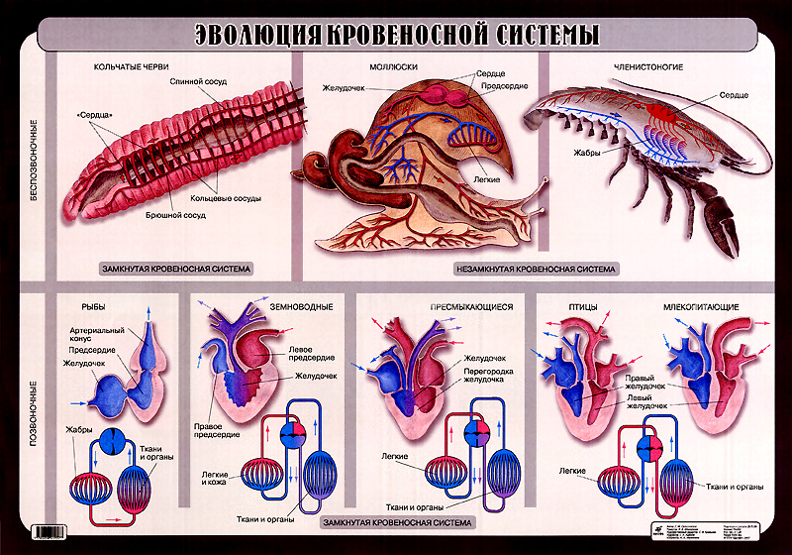

Slide 12
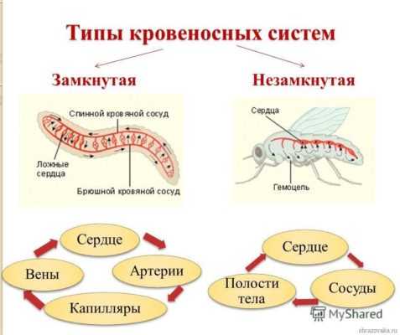

Slide 13
Эволюция кровеносной системы
Эволюция шла по пути создания высокоспециализированной кровеносной системы, обеспечивающей всем клеткам тела необходимые для их жизни условия

Slide 14
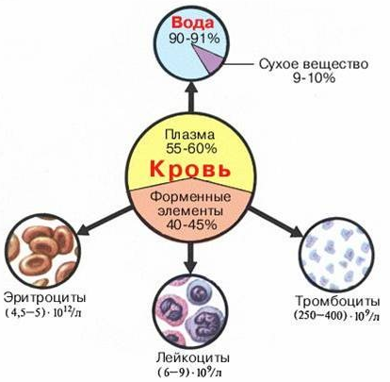
Состав крови.

Slide 15
Выберите правильный ответ.
1. Главный признак артериальной крови:
а. течет только по артериям;
б. течет только по венам;
в. насыщена кислородом;
г. насыщена углекислым газом.
2. Главный признак венозной крови:
а. течет только по артериям;
б. течет только по венам;
в. насыщена кислородом;
г. насыщена углекислым газом.
3. Одна из составных частей крови не относится к ее форменным элементам:
а. плазма;
б. лейкоциты;
в. эритроциты;
г. тромбоциты.

Slide 16
Выберите правильный ответ.
4. У пресмыкающихся по артериям течет кровь:
а. артериальная;
б. венозная;
г. смешанная.
5. Большой круг кровообращения у млекопитающих начинается в:
а. правом желудочке;
б. левом предсердии;
в. левом желудочке;
г. правом предсердии.

Slide 17
Вставьте пропущенные слова
Транспортировку внутри организма всех необходимых для жизнедеятельности веществ осуществляет::::::::::.. .
Сосуды, несущие кровь от сердца, называются::::::::, а возвращающие ее к сердцу:::::::: .
Самая крупная артерия - это:::::.., а самые мельчайшие кровеносные сосуды - :::::::. .
У рыб :::::::.. круг кровообращения, а у наземных позвоночных::::::::.. .

